Slide 1

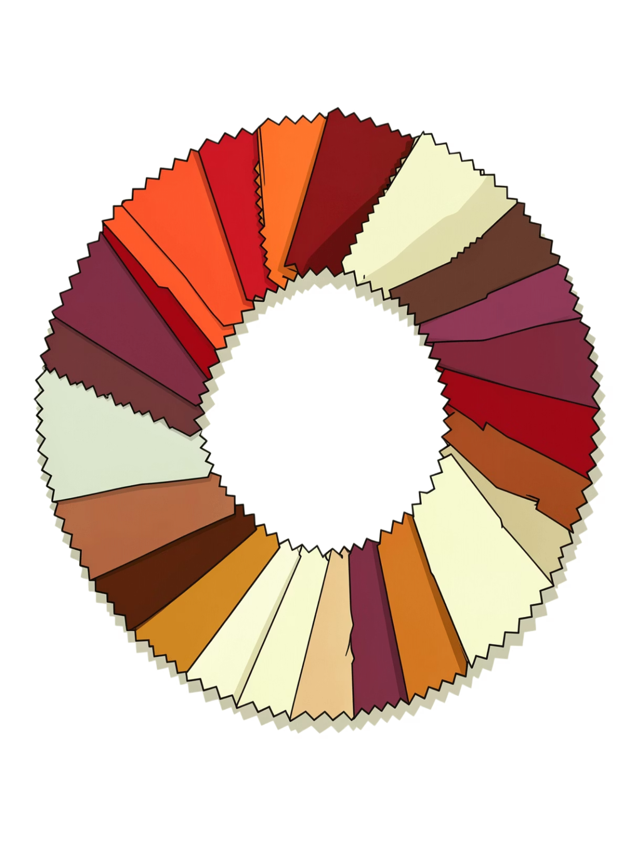
태어난 띠로 찾는
나의 컬러
동양 오행과 컬러 심리학을
결합한 12띠별 컬러 추천 가이드
개발자 : 박서현
2026.09.29

Slide 2
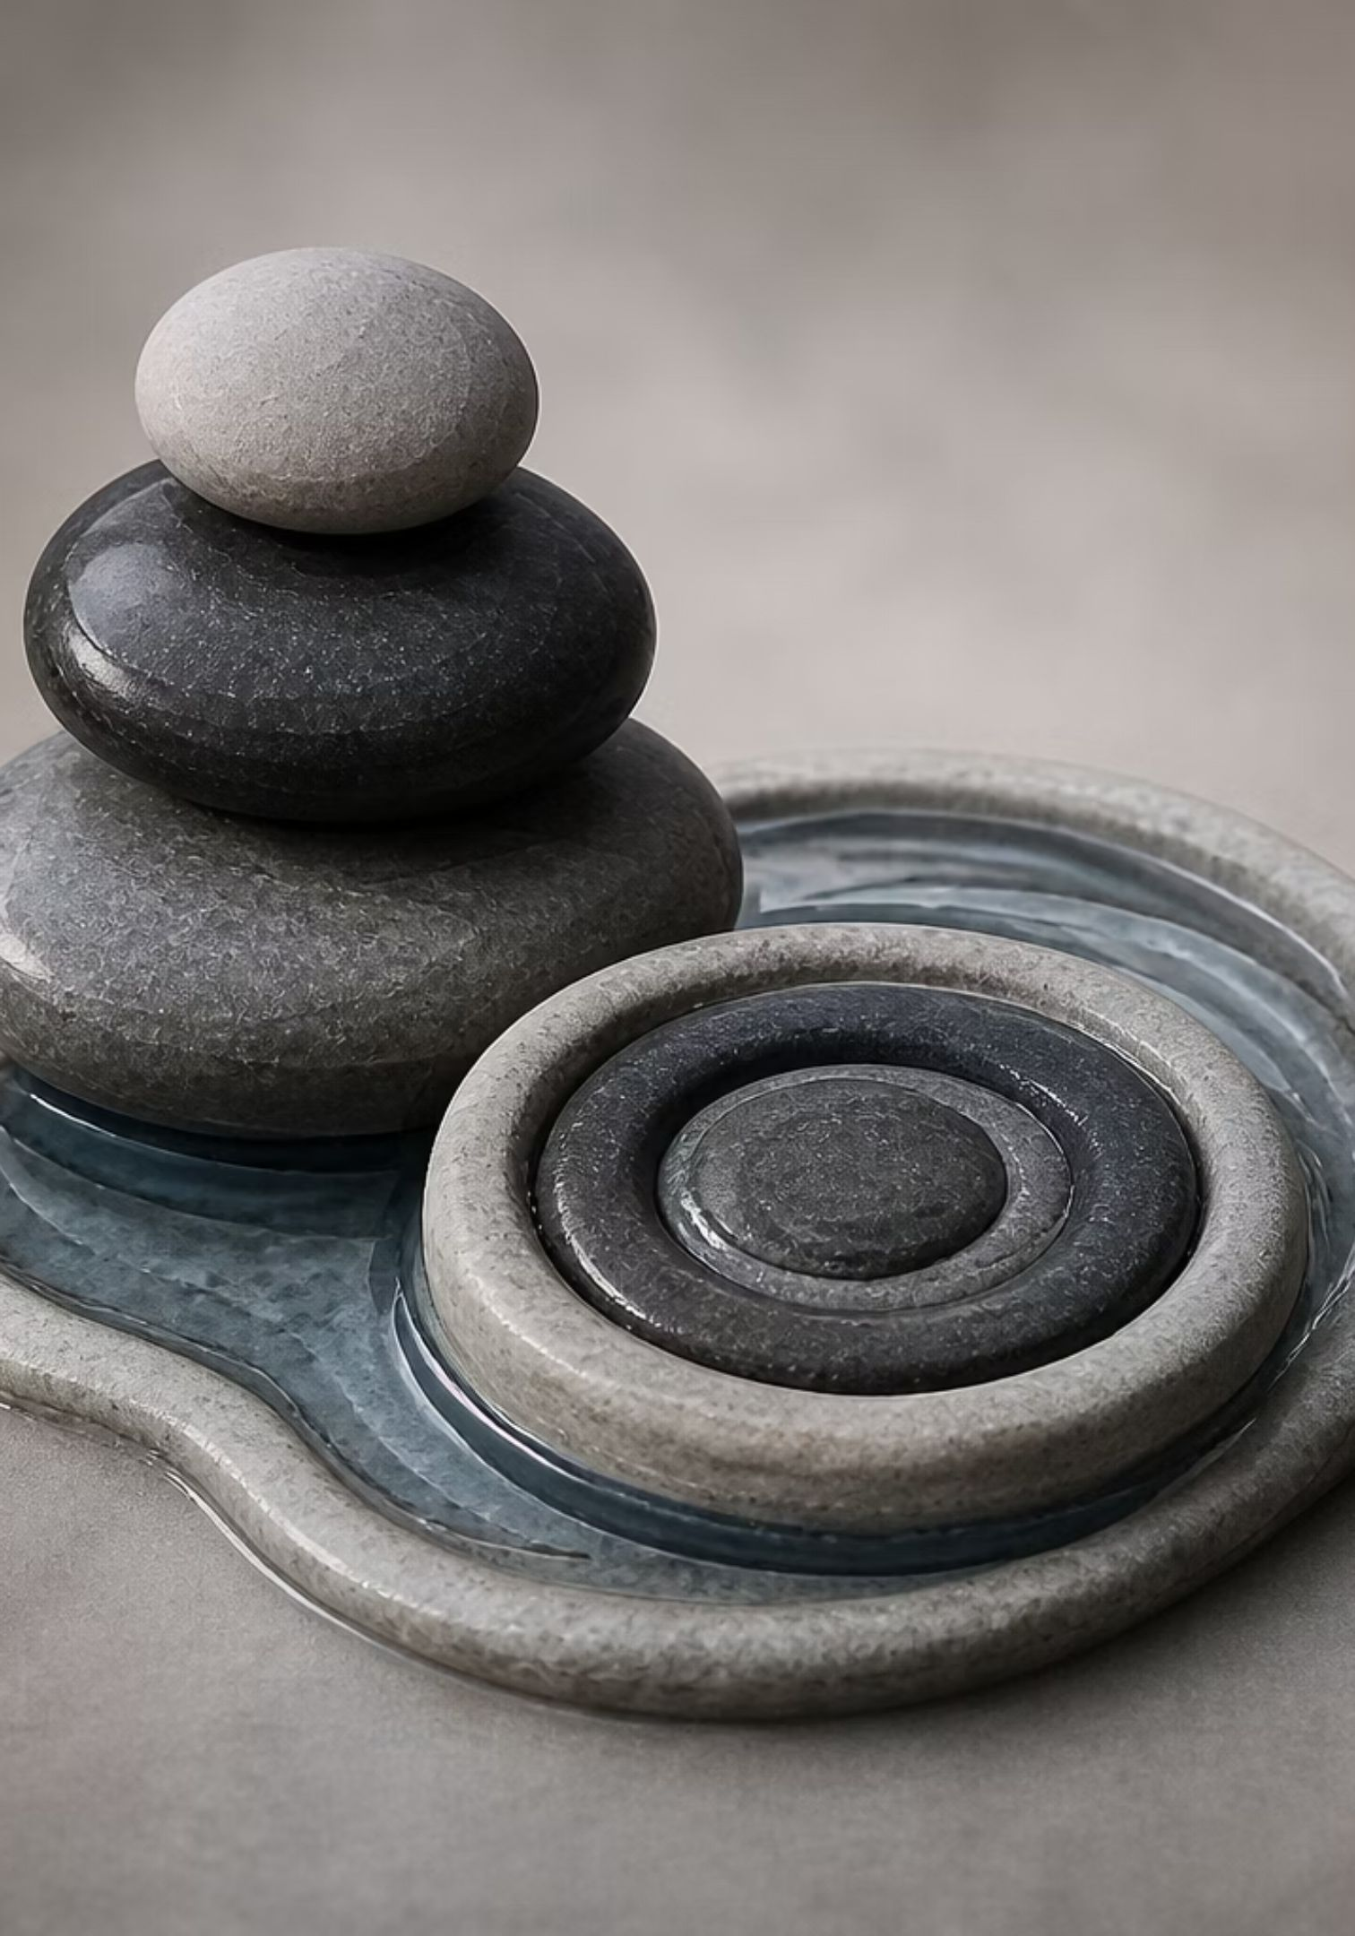

쥐띠 · 돼지띠
✅ 어울리는 컬러
❌ 피해야 할 컬러
빨강 · 주황 — 강렬한 화기(火氣)가 수(水) 기운을 지닌 쥐띠·돼지띠와 충돌하여 불안정함과 긴장감을 유발할 수 있습니다.
검정
깊이와 지혜를 상징
중요한 발표나 면접 날에는 네이비, 차콜 계열을 선택해보세요.
파랑
차분함과 신뢰감
흰색
청결하고 순수한 이미지

Slide 3

소띠 · 양띠
✅ 어울리는 컬러
초록 · 연두 — 온화하고 평화로운 느낌, 토(土) 기운과 조화
베이지 — 안정감과 따뜻함을 더해주는 자연 컬러
❌ 피해야 할 컬러
검정 · 회색 — 우울함과 답답함을 유발하고 활력을 낮출 수 있음

Slide 4
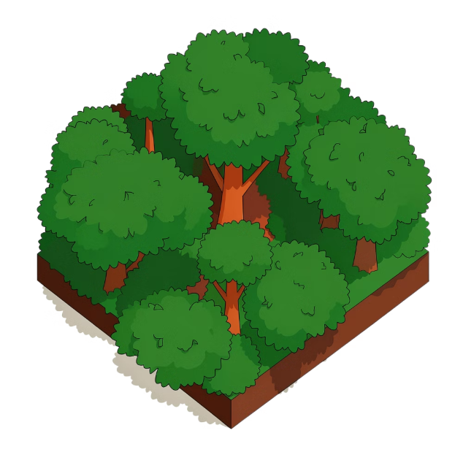


호랑이띠 · 토끼띠
✅ 초록
✅ 파랑 · 검정
❌ 흰색 · 금색
목(木) 기운을 강화하며 신선함과 성장의 에너지를 불어넣습니다.
수(水) 기운이 목(木)을 키워주어 활기와 지적 능력을 높입니다.
금(金) 기운이 목(木)을 극(克)하여 운세를 약화시킬 수 있습니다.

Slide 5
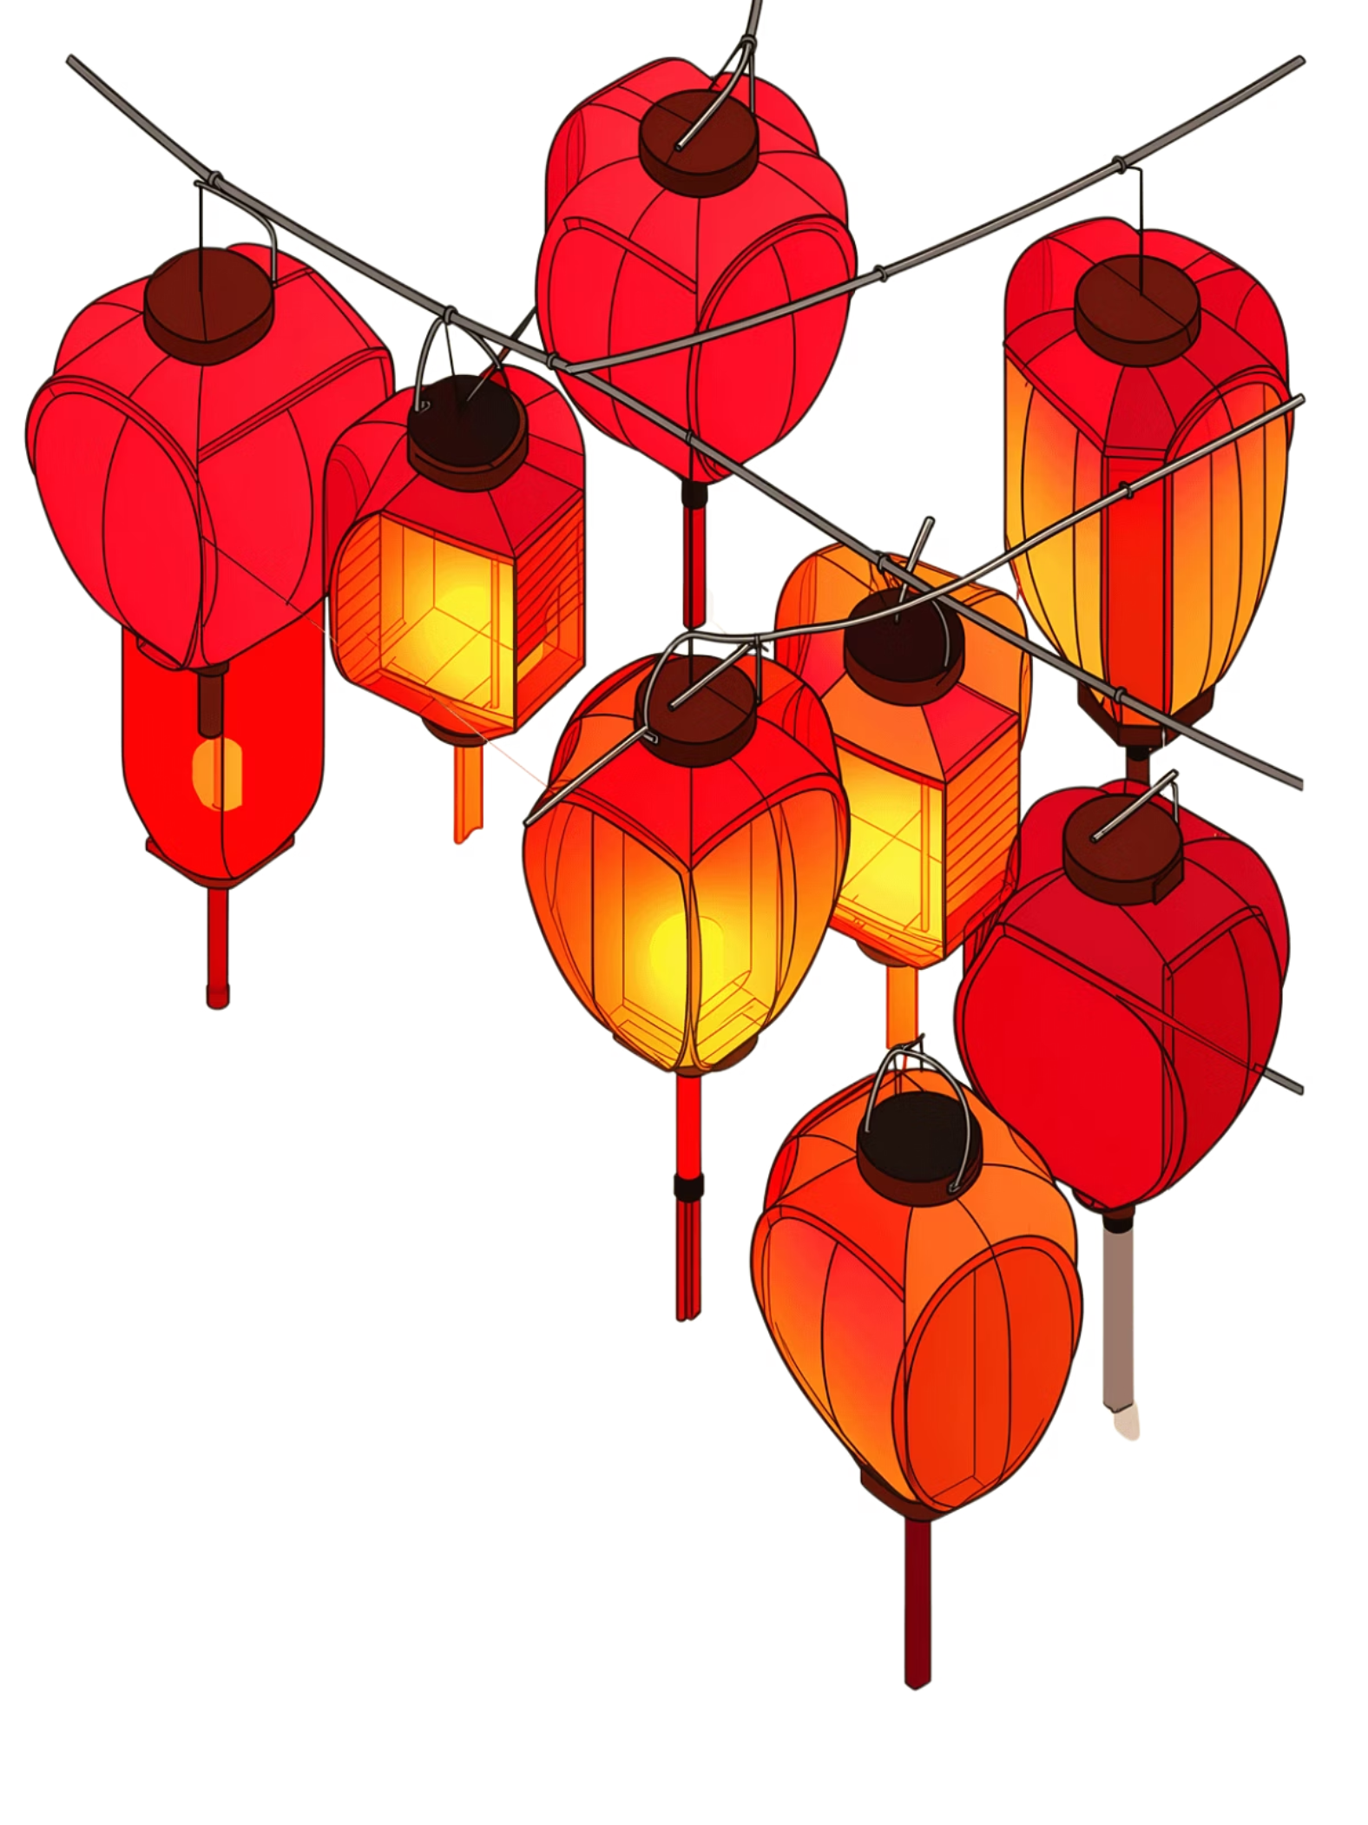
뱀띠 · 닭띠
✅ 어울리는 컬러
❌ 피해야 할 컬러
화(火) 기운이 강한 뱀띠·닭띠에게 검정·파랑의 수(水) 기운은 에너지를 억누르고 부정적인 흐름을 만들 수 있습니다. 특히 중요한 날일수록 차갑고 어두운 컬러는 피하는 것이 좋습니다.
빨강
열정과 행운
주황
활력과 창의성
노랑
긍정과 풍요

Slide 6
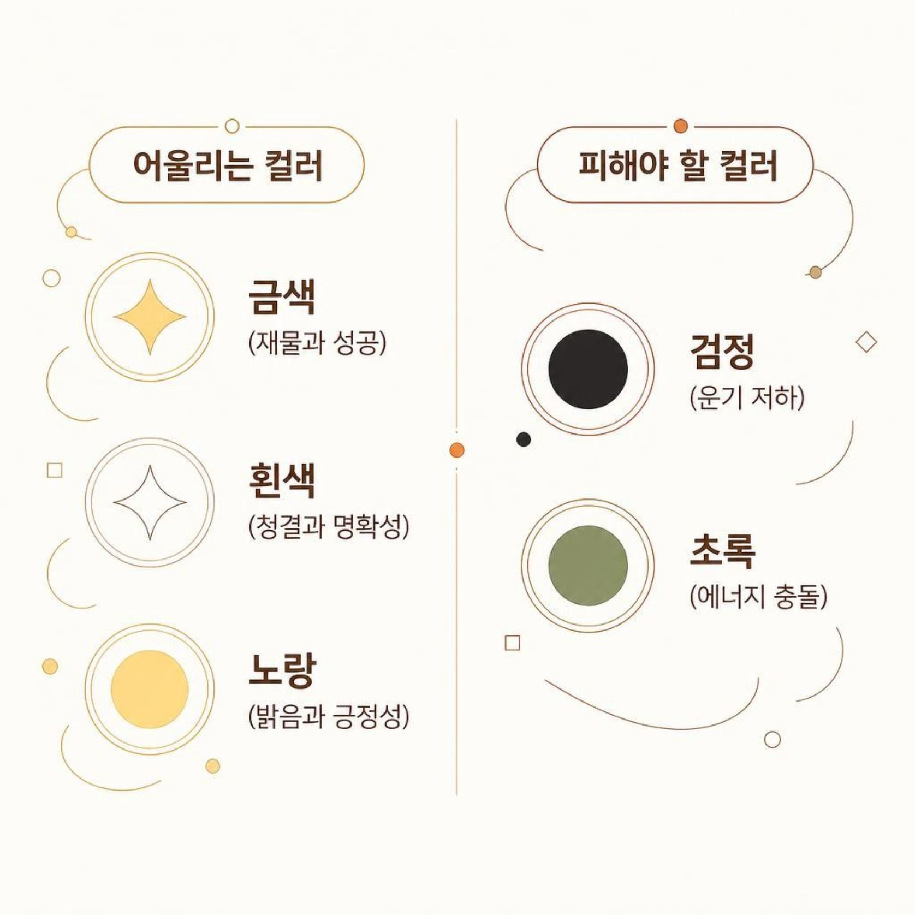
원숭이띠 · 개띠
왜 금색과 흰색인가?
원숭이띠·개띠는 금(金) 기운을 타고났습니다. 같은 금 기운의 금색·흰색은 본래 에너지를 증폭시키고, 노랑은 토(土)로서 금을 생(生)해 줍니다.
검정·초록은 금(金)과 불화하여 집중력과 운기를 떨어뜨릴 수 있으니 주의하세요.

Slide 7




용띠 · 말띠
✅ 빨강 · 주황
✅ 자주색
❌ 파랑 · 검정
화(火) 기운이 용띠·말띠의 역동적인 에너지를 극대화합니다.
품격과 리더십을 상징하며 강렬한 개성을 더해줍니다.
수(水) 기운이 활발한 불(火) 에너지를 꺼뜨려 제약감과 답답함을 줄 수 있습니다.

Slide 8
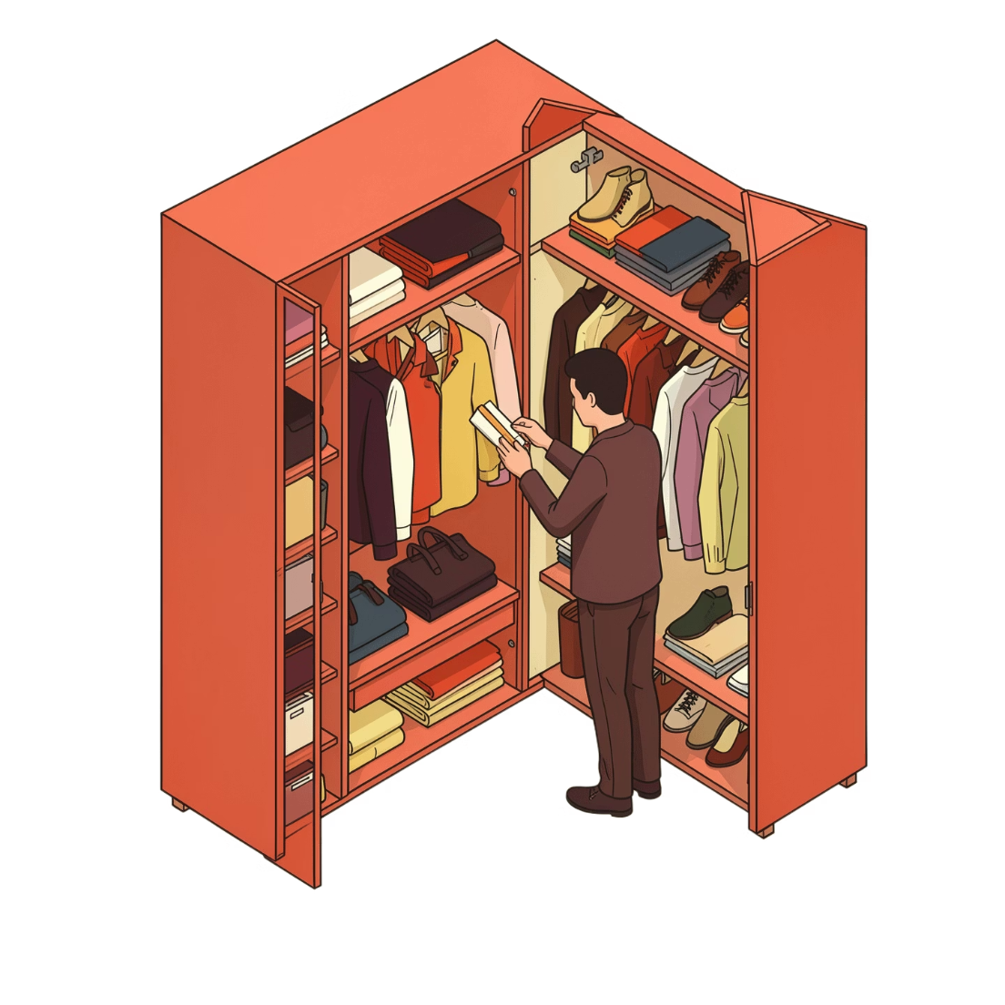
컬러 선택 팁
나만의 컬러를 활용하는 법
1
일상에 녹여보세요
2
중요한 날에 참고하세요
옷, 액세서리, 인테리어 소품에 어울리는 컬러를 자연스럽게 활용해보세요.
완벽하게 따를 필요는 없지만, 발표·면접·소개팅 등 특별한 날에는 좋은 참고가 됩니다.
3
나만의 기준도 중요해요
개인의 취향과 피부톤을 함께 고려하면 더 자신감 있는 컬러 선택이 가능합니다.

